Slide 1

莱城华人教会成人主日学
——《使徒行传概论》

Slide 2

祈祷/Prayer

Slide 3

永恒
耶 和华神的救赎史…
使徒行传
四福音
创世记
出埃及
圣灵降临
初期教会
当下
新天新地
王国与亡国
道成肉身
的建立与发展

Slide 4
旧约
摩西五经
历史书
诗歌智慧书
先知书
《创》《出》《利》《民》《申》
《书》《士》《路》《撒上、下》《王上、下》《代上、下》《拉》《尼》《斯》
《伯》《诗》《箴》《传》《歌》
《赛》《耶》《结》《但》《哀》《何》《珥》《摩》《俄》《拿》《迦》《鸿》《谷》《番》《该》《亚》《玛》

Slide 5
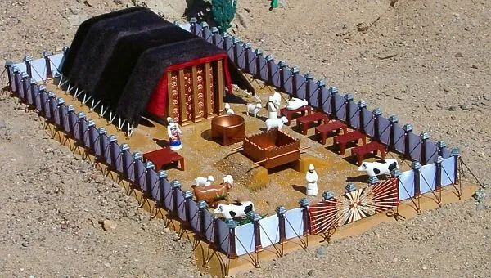
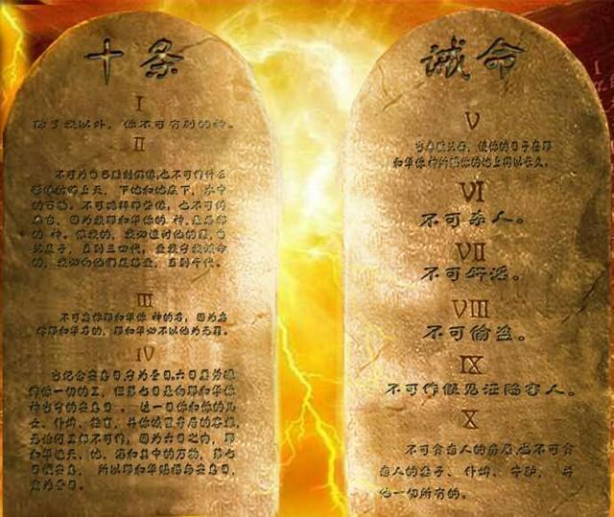
创造——堕落——救赎——洪水——拣选（
亚伯拉罕、以撒、雅各、约瑟、摩西）——
出埃及——旷野漂流（颁布律法、会幕）
神
律法
会幕
人

Slide 6
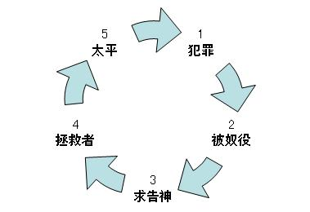
书24:31 约书亚在世和约书亚死后，那些知道耶和华为以色列人所行诸事的长老还在的时候，以色列人事奉耶和华。
进迦南——士师时期——统一王国时期（扫罗、
大卫、所罗门）——分裂王国时期（南国犹太、
北国以色列）——被掳时期（BC720; BC605、
597、586）——被掳回归时期（BC536、457、444）

Slide 7
沉默的四百年：《玛拉基书》—《马太福音》
1、波斯帝国——回归
2、希腊帝国——希腊文化
3、马加比起义
4、罗马帝国
5、耶稣降生

Slide 8
新约
四福音
历史书
书信
启示录
《太》《可》《路》《约》
《徒》
《罗》《林前》《林后》
《加》《弗》《腓》《西》
《帖前》《帖后》《提前》
《提后》《多》《门》
《来》《雅》《彼前》
《彼后》《约一》《约二》
《约三》《犹》
《启》
保罗书信
普通
书信

Slide 9
《使徒行传》是《路加福音》的续篇，耶稣基督复活升天之后，教会在五旬节圣灵降临时正式诞生。《使徒行传》正是记载教会的诞生和有序扩展的过程。
使徒行传
书信
四福音

Slide 10
一． 《使徒行传》的作者：路加
对比路加福音与使徒行传的序言（路1:1-3；徒1:1），以及路24:49-51和徒1:1-11都在讲述基督复活升天的事迹，可以判断使徒行传与路加福音是同一个作者；
“提阿非罗大人哪，有好些人提笔作书，述说在我们中间所成就的事，是照传道的人，从起初亲眼看见，又传给我们的。这些事我既从起头都详细考察了，就定意要按着次序写给你，使你知道所学之道都是确实的。”路1:1-4
“提阿非罗阿，我已经作了前书，论到耶稣开头一切所行所教训的，直到祂藉着圣灵吩咐所拣选的使徒，以后被接上升的日子为止。”徒1:1-2

Slide 11
2. 路加是保罗的同工和忠心伙伴（门24， 徒16:9-10；20:1；4-5；提后4:11）；
3. 使徒行传中的有关 “我们” 段落的记述 （徒16:10-17；20:5-21：18；27:1-28:16），显示在这些场合路加与保罗在一起；
16：10保罗既看见这异象，我们随即想要往马其顿去，以为神召我们传福音给那里的人听。
20：5这些人先走在特罗亚等候我们。
27：1非斯都既然定规了，叫我们坐船往义大利去，便将保罗，和别的囚犯，交给御营里的一个百夫长，名叫犹流。

Slide 12
4. 文中医学词汇的使用表明作者是一位医生，而路加的职业是医生（西4:14）
西4：14所亲爱的医生路加，和底马问你们安。
5 早期教父公认路加为作者。
1. 伊里奈乌（Irenaeus，约130–202年）
伊里奈乌在其著作《反异端》中写道：“路加也，就是保罗的同伴，在书中记录了他所传的福音。”
2. 亚历山大的克莱门特（Clement of Alexandria，约150–215年）
他在《Stromata》中指出：“路加在《使徒行传》中记述，那时保罗说‘亚该亚人哪，我看你们凡事都很敬虔’。”
3. 特土良（Tertullian，约155–230年）
在其著作《反马吉安论》中写道：“约翰和马太先将信心灌注我们……然后路加和马可再次更新它。”

Slide 13
二． 《使徒行传》著作日期： 61-62 A.D.
三． 《使徒行传》的著作对象：提阿非罗（爱神的人）及更广泛的信众。

Slide 14
四． 《使徒行传》写作目的：
1. 历史性：提供有关初代教会的一份准确记录；
2. 属灵性：坚固提阿非罗个人和众信徒的信心；
3. 法律性：解释保罗的宣道旅程而为保罗辩护；
4. 实际性：表明保罗不是犹太教和律法背叛者；
5. 教会性：信徒遵守使徒教训及在圣灵中合一；
6. 宣道性：准确记录使徒带领的福音传播进程；
7. 护教性：神透过使徒用神迹印证福音的真道。

Slide 15
五、《使徒行传》的主题：
耶稣基督的福音，在圣灵主导之下，由耶路撒冷开始，有秩序、有步骤地向罗马（地极）传播和推进。
使徒行传的钥节：“但圣灵降临在你们身上，你们就必得着能力。并要在耶路撒冷，犹太全地，和撒玛利亚，直到地极，作我的见证。”（徒1:8）

Slide 16
六、《使徒行传》的结构
以地理划分：
1）从耶路撒冷到安提阿（徒1-12）
2）从安提阿到地极（徒13-28）
2. 以种族划分：
1）犹太人（徒1-7）
2）撒玛利亚人（徒8）
3）普世的人（徒9-28）

Slide 17
3. 以传记划分：
1）彼得为中心，主要讲“悔改”的信息 徒1-12
2）保罗为中心，主要讲“相信”的信心 徒13-28
4. 以神学划分：
1）基督升天（徒1）
2）圣灵降临（徒2）
3）福音扩展（徒3-28）
5. 以时代划分：
1）教会的形成（徒1-7）
2）教会的转移（徒8-12）
3）教会的扩展（徒13-28）

Slide 18
七、内容简要
第1章：复活的主与大使命
1:8 是全书纲要：耶路撒冷 → 犹太全地 → 撒玛利亚 → 地极
耶稣升天，门徒合一祷告，预备圣灵降临
第2章：五旬节圣灵降临
圣灵如火如风降临，门徒被充满开始说方言
彼得首次讲道，三千人悔改受洗
描述初代教会生活（2:42–47）：使徒的教训、团契、掰饼、祷告

Slide 19
第3–7章：彼得的带领与耶路撒冷教会
医治瘸腿者带来传福音契机
彼得与使徒受逼迫，却刚强见证
亚拿尼亚欺哄圣灵之死（徒5）
执事设立，司提反为主殉道（徒7）

Slide 20
第8章：福音传至撒玛利亚
徒8：1从这日起，耶路撒冷的教会，大遭逼迫。除了使徒以外，门徒都分散在犹太和撒玛利亚各处。2有虔诚的人，把司提反埋葬了，为他捶胸大哭。3扫罗却残害教会，进各人的家，拉着男女下在监里。4那些分散的人，往各处去传道。
为什么上帝允许教会大爱逼迫, 神的心意是什么？
因逼迫信徒四散，腓利到撒玛利亚传道
撒玛利亚人领受圣灵
埃提阿伯太监信主受洗，表明福音开始进入“地极”

Slide 21
第9章：扫罗归主
耶稣在大马色路上向扫罗显现
扫罗悔改后，从逼迫教会到传扬福音
表明神能改变最悖逆的人
第10–11章：福音传给外邦人
彼得异象、哥尼流一家信主
彼得被犹太信徒质问后见证神的工作
为什么上帝大费周章差派彼得传福音给哥尼流一家？神的心意是什么？

Slide 22
徒10：1在该撒利亚有一个人，名叫哥尼流，是义大利营的百夫长。2他是个虔诚人，他和全家都敬畏神，多多周济百姓，常常祷告神。3有一天，约在申初，他在异象中，明明看见神的一个使者进去，到他那里，说，哥尼流。4哥尼流定睛看他，惊怕说，主阿，什么事呢？天使说，你的祷告，和你的周济，达到神面前已蒙记念了。5现在你当打发人往约帕去，请那称呼彼得的西门来。6他住在海边一个硝皮匠西门的家里。房子在海边上。

Slide 23
徒10： 9第二天，他们行路将近那城，彼得约在午正，上房顶去祷告。10觉得饿了，想要吃。那家的人正预备饭的时候，彼得魂游象外。11看见天开了，有一物降下，好像一块大布。系着四角，缒在地上。12里面有地上各样四足的走兽，和昆虫，并天上的飞鸟。13又有声音向他说，彼得起来，宰了吃。14彼得却说，主阿，这是不可的，凡俗物，和不洁净的物，我从来没有吃过。15第二次有声音向他说，神所洁净的，你不可当作俗物。16这样一连三次，那物随即收回天上去了。

Slide 24
徒10： 17彼得心里正在猜疑之间，不知所看见的异象是什么意思，哥尼流所差来的人，已经访问到西门的家，站在门外，18喊着问，有称呼彼得的西门住在这里没有。19彼得还思想那异象的时候，圣灵向他说，有三个人来找你。20起来，下去，和他们同往，不要疑惑。因为是我差他们来的。

Slide 25
徒11： 1使徒和在犹太的众弟兄，听说外邦人也领受了神的道。2及至彼得上了耶路撒冷，那些奉割礼的门徒和他争辩说，3你进入未受割礼之人的家，和他们一同吃饭了。4彼得就开口，把这事挨次给他们讲解说……12圣灵吩咐我和他们同去，不要疑惑。同着我去的，还有这六位弟兄。我们都进了那人的家……15我一开讲，圣灵便降在他们身上，正像当初降在我们身上一样。16我就想起主的话说，约翰是用水施洗，但你们要受圣灵的洗。17神既然给他们恩赐，像在我们信主耶稣基督的时候，给了我们一样，我是谁，能拦阻神呢？18众人听见这话，就不言语了。只归荣耀与神，说，这样看来，神也赐恩给外邦人，叫他们悔改得生命了。

Slide 26
徒15：1有几个人，从犹太下来，教训弟兄们说，你们若不按摩西的规条受割礼，不能得救。2保罗巴拿巴与他们大大地分争辩论，众门徒就定规，叫保罗，巴拿巴和本会中几个人，为所辩论的，上耶路撒冷去，见使徒和长老……4到了耶路撒冷，教会和使徒并长老，都接待他们……7辩论已经多了，彼得就起来，说，诸位弟兄，你们知道神早已在你们中间拣选了我，叫外邦人从我口中得听福音之道，而且相信。8知道人心的神，也为他们作了见证。赐圣灵给他们，正如给我们一样。9又借着信，洁净了他们的心，并不分他们我们。10现在为什么试探神，要把我们祖宗和我们所不能负的轭，放在门徒的颈项上呢？11我们得救，乃是因主耶稣的恩，和他们一样，这是我们所信的。

Slide 27
第12章：希律逼迫，彼得被救
雅各殉道，彼得获救
希律因自高自大被神击打而死

Slide 28
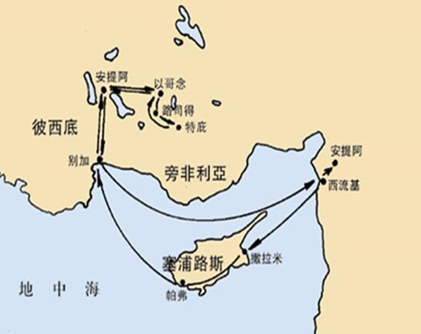
第13–14章：第一次宣教旅程
同工：保罗、巴拿巴、马可。
行程：
1. 海上行程：安提阿---西流基---撒拉米---帕弗（居比路）---亚大利---别加
2. 内陆行程：别 加---安提阿---以哥念---路司得---特庇
3. 回归行程：别 加---亚达利---西流基---安提阿。

Slide 29
第15章：耶路撒冷大会
• 讨论外邦人是否需守律法
• 定案：不加律法重担，只持守敬虔生活
徒15：19所以据我的意见，不可难为那归服神的外邦人。20只要写信，吩咐他们禁戒偶像的污秽和奸淫，并勒死的牲畜，和血。

Slide 30
第16–18章：第二次宣教旅程
保罗得异象：马其顿呼声，进入欧洲
同工：保罗、西拉、提摩太。
行程：安提阿---（经叙利亚、基利家）---特庇---路司得---以哥念---彼西底的安提阿---
（经加拉太、弗吕家、每西亚）---特罗亚---（马其顿呼声进入欧洲）---腓立比---
帖撒罗尼迦---庇哩亚---雅典---哥林多---（回程）坚哥哩---以弗所---该撒利亚---耶路撒冷---安提阿。

Slide 31
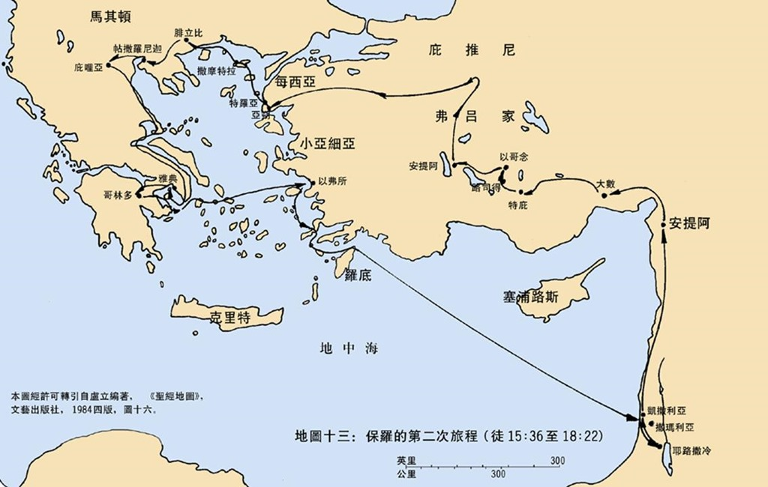
第

Slide 32
第19–20章：第三次宣教旅程
• 以弗所大复兴（徒19）
• 保罗劝勉以弗所长老：“神的教会是祂用自己血所买来的”（20:28）
同工：保罗、亚波罗、提摩太、路加（我们）等。
行程：安提阿---（经加拉太、弗吕家）---以弗所（三年之久，保罗第三次宣教的基地）---马其顿---希腊（三个月）---腓立比---特罗亚---亚朔---米推利尼---撒摩---米利都---哥士---罗底---帕大喇---推罗---多利买---该撒利亚---耶路撒冷。

Slide 33
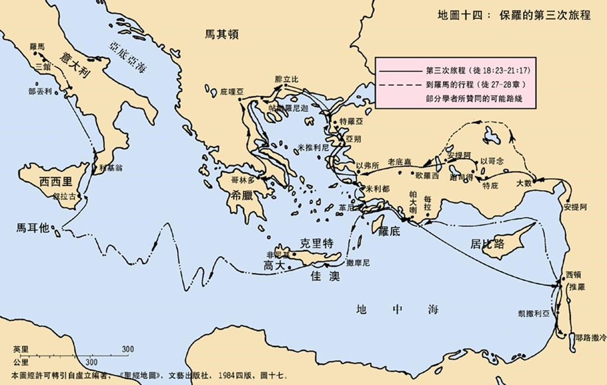
第

Slide 34
第21–28章：保罗被捕，往罗马去
• 耶路撒冷被捕，几次审判（腓力斯、非斯都、亚基帕）
• 在风暴中坚信主的应许（徒27）
• 到达罗马，继续传福音，“不受拦阻地传讲神国的道”（徒28:31）
耶路撒冷（保罗被捉拿）---该撒利亚（被囚两年送去罗马）---西顿、每拉、佳澳---马耳他岛（船难后上岸）---经叙拉古、利基翁、部丢利、亚比乌、三馆---罗马。

Slide 35
八、使徒行传中彼得与保罗的对比
彼得 | 保罗
犹太人领袖 | 外邦人领袖
主要工作在耶路撒冷 | 主要工作在外邦之地
五旬节长篇讲道（2:14-40） | 彼西底按提阿长篇讲道（13:16-42）
医治一个生来瘸腿的人（3:1-10） | 医治一个生来瘸腿的人（14:8-10）
刑罚亚拿尼亚和撒非喇（5:1-11） | 惩罚行法术以吕马使其失明（13:8-11）
从耶路撒冷监牢中的释放（5:19-21；12:1-11） | 从腓立比监牢中得释放（16:19-30）
强调圣灵的工作（2:38） | 强调圣灵工作（19:2-6）
信息以耶稣复活为主（2:24-36；3:15；26；4:2；5:30；10:40-41） | 信息以耶稣复活为主（13:30-37；17:3；18；31；24:15；21；26:8）
耶路撒冷早期教会领袖 | 第一个外邦安提阿教会创办人

Slide 36
九、使徒行传与保罗书信的写作
1.第一次旅行布道之后，1卷：加拉太书（约40-49 A.D.）
2.第二次旅行布道之中，2卷：帖撒罗尼迦前、后书（约50-54 A.D.）
3.第三次旅行布道之中，3卷：哥林多前、后书，罗马书（约50-57 A.D.）
4.第一次被监禁，监狱书信四卷：以弗所书、腓立比书、歌罗西书、腓利门书（60-62 A.D.）
5.被释放期间，教牧书信二卷，提摩太前书，提多书（62-66 A.D.）
6.第二次被监禁，教牧书信一卷：提摩太后书（67 A.D.）

Slide 37
十、使徒行传的主要贡献
1. 使徒行传为教会的建立和发展提供了一个准确详实的历史记录；
2. 使徒行传为新约书信尤其保罗书信提供一个可考据的历史背景；
3. 使徒行传中使徒所传讲的道是福音书中耶稣传道的延续和连结；
4. 使徒行传透过圣灵直接介入完整展现神的应许计划救恩等议题。

Slide 38
祈祷/Prayer

